Slide 1
尊古韵 悟精髓 扬中外 第1期
如果想获取更多关于中草药的知识
请点击每种中草药的蓝色大字标题

Slide 2
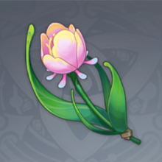
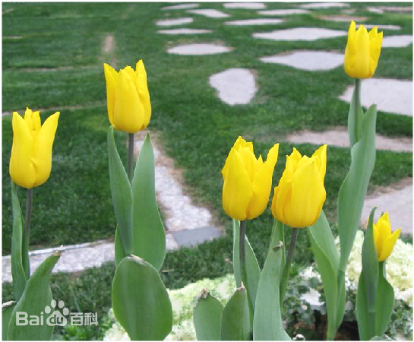
虹彩蔷薇
纤婉而柔洁的粉色花卉。
虽然被称作蔷薇，但本质上更接近百合。
现实中名称：郁金香 科：百合科 春季开花
具有化湿辟秽之功效。常用于脾胃湿浊，胸脘满闷，呕逆腹痛，口臭苔腻。
入药部位：花
性味：味苦、辛，性平
归经：归肺经
功效：化湿辟秽
主治：脾胃湿浊，胸脘满闷，呕逆腹痛，口臭苔腻
药材性状：鳞茎皮纸质，内面顶端和基部有少数伏毛。叶3-5枚，条状披针形至卵状披针形。花单朵顶生，大型而艳丽；花被片红色或杂有白色和黄色，有时为白色或黄色，长5-7厘米，宽2-4厘米。6枚雄蕊等长，花丝无毛；无花柱，柱头增大呈鸡冠状。

Slide 3
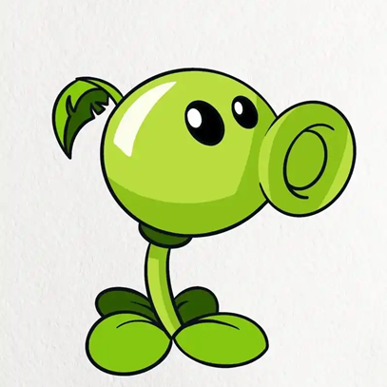
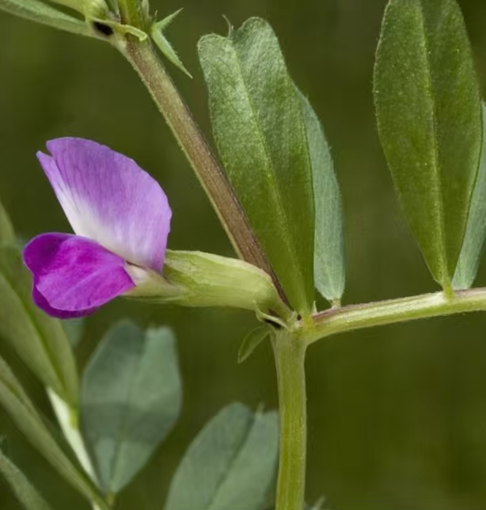
豌豆射手
豌豆（pea）和射击者（shooter）
两字而成的双关语（非来自原神）
现实中名称：豌豆 科：豆科 夏秋季开花
具有和中下气，通乳利水，解毒之功效。
入药部位：种子
性味：味甘，性平
归经：入脾、胃经
功效：和中下气，通乳利水，解毒
主治：消渴，吐逆，泄利腹胀，霍乱转筋，
乳少，脚气水肿，疮痈
药材性状：种子圆球形，直径约5mm。表面青绿色至黄绿色、淡黄白色，有皱纹，
可见点状种脐。种皮薄而韧，除去种皮有2枚黄白色肥厚的子叶。气微，味淡。

Slide 4
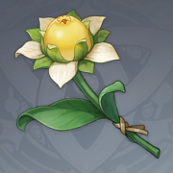
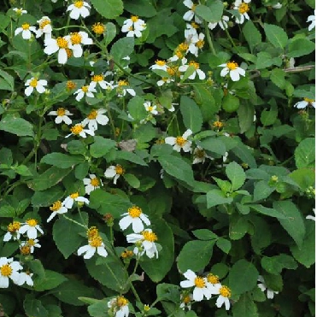
甜甜花
香气浓郁的植株。即便在黑暗中，也能循着芬芳的气息找到的花朵。在提瓦特大陆上，是制糖的常用材料。
现实中名称：三叶鬼针草 科：菊科 夏秋开花
具有解毒消肿，清热镇痛，活血散瘀，调气消积之功效。
入药部位：全草
性味：味甘、微苦，性凉
归经：归脾、大肠、肺经
功效：解毒消肿，清热镇痛，活血散瘀，调气消积
主治：用于胃肠炎，中暑腹痛，细菌性痢疾，感冒发热，急性喉炎，淋证，
白浊，痔疮，脱肛，大小便出血，糖尿病，蛇伤，肩周炎，跌打损伤，关节炎等。
药材性状：茎直立，高30-100厘米，钝四棱形，无毛或上部被极稀疏的柔毛，基部直径可达6毫米。茎下部叶较小，3裂或不分裂，通常在开花前枯萎，中部叶具长1.5-5厘米无翅的柄，三出，小叶3枚，很少为具5(-7)小叶的羽状复叶，两侧小叶椭圆形或卵状椭圆形。

Slide 5
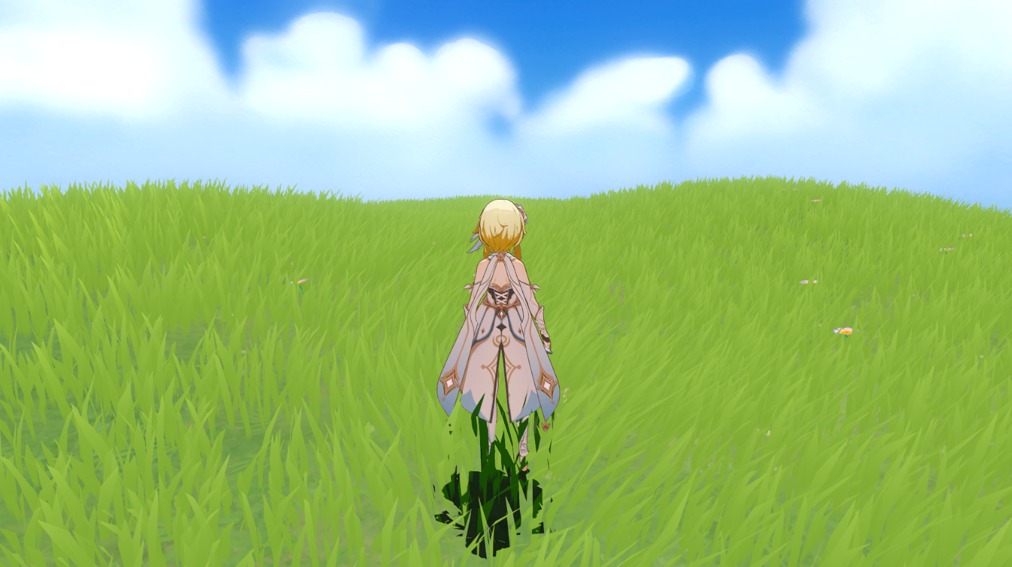
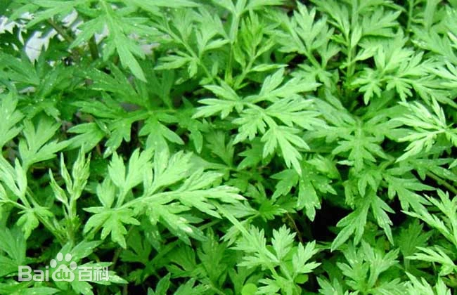
草（将就一下
地上的草是自然的使者，亦是生命的源泉，
它以其独特的力量，滋养着提瓦特大陆的万物生灵
现实中名称：艾草 科：菊科 夏季开花
具有温经、去湿、散寒、止血等功效。
入药部位：干燥叶
性味：味辛、苦，性温
归经：归肝、脾、肾经
功效：温经止血，散寒止痛；外用祛湿止痒
主治：用于吐血，衄血，崩漏，月经过多，胎漏下血，少腹冷痛，经寒不调，
宫冷不孕；外治皮肤瘙痒。醋艾炭温经止血，用于虚寒性出血。
药材性状：多皱缩、破碎，有短柄。完整叶片展平后呈卵状椭圆形，羽状深裂，裂片椭圆状披针形，边缘有不规则的粗锯齿；上表面灰绿色或深黄绿色，有稀疏的柔毛和腺点；下表面密生灰白色绒毛。

